Slide 1

Net Linking
報告人:白佳怡

Slide 2
目錄
前置作業 & 基本頁面設定
Volley - 請求網路資源
EventsFragment
CouponFragment
VoucherFragment
DiscoverFragment
SettingFragment
頁面資料更新
FCM推播
心得

Slide 3
前置作業&基本頁面設定
圖片設置
TitleView標題
Back返回鍵
Fragment Layout切換
TabHost
網路判斷

Slide 4
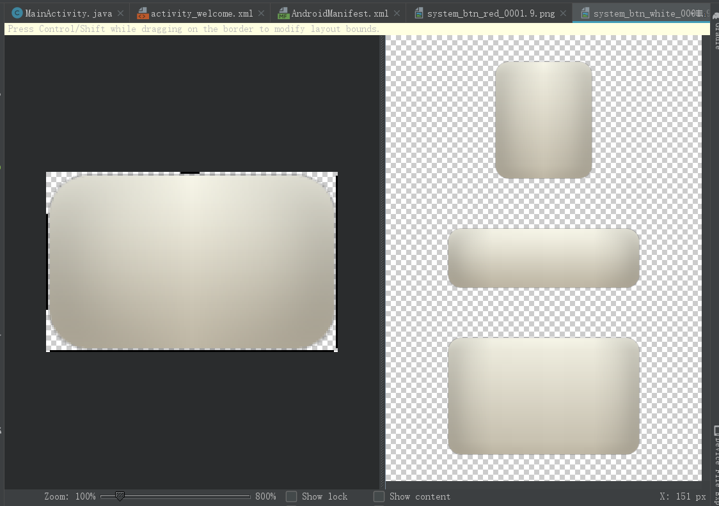

圖片設置
將會使用到的圖片資源放到drawable-xhdpi
Draw 9-patch可調整顯示大小的圖片
直接更改檔名”xxx.9.png”，在Android Studio直接做編輯
滑鼠左鍵，在圖片邊緣做編輯
Shift + 左鍵取消編輯
完成之後要儲存，圖片才會更改
被延伸壓縮的圖片

Slide 5

Nine-Patch File
橫向延伸區域
直向延伸區域
直向顯示區域
橫向顯示區域

Slide 6

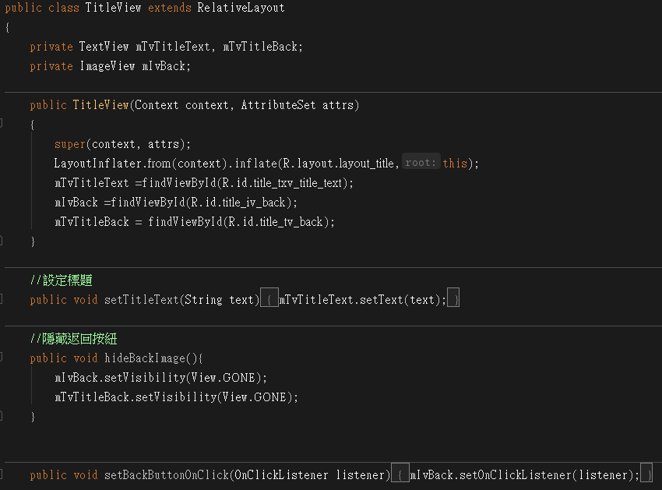
TitleView標題

Slide 7
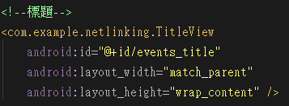
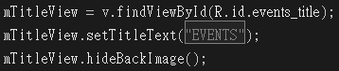
TitleView標題
可在layout直接加入
程式碼裡直接做Title設定
設定標題文字
隱藏按鈕
按鈕事件
//返回按紐 mTitleView.setBackButtonOnClick(mBackBtnOnClickListener

Slide 8

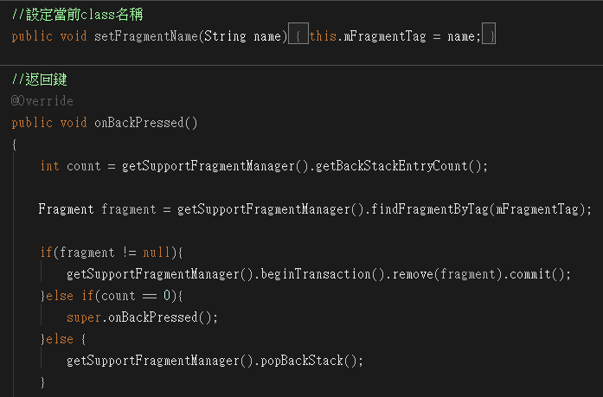
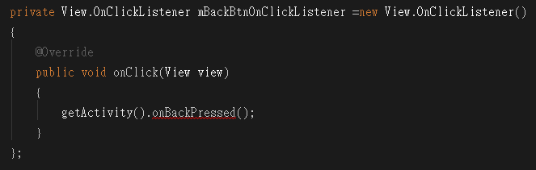
Back返回鍵
BACK
在指定的頁面做Fragment的紀錄，使Back鍵可以正確Remove
((MainActivity)getActivity()).setFragmentName(EventsDetailFragment.class.getSimpleName());

Slide 9
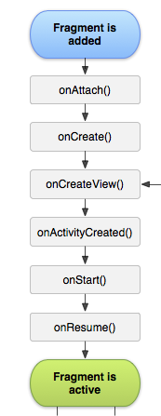
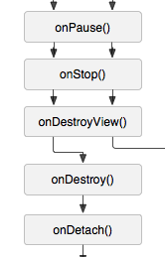
Fragment layout切換
Add
加入新的fragment不會銷毀前一個
Remove
完成add剩下的onPause()-onDetach()
Replace
銷毀前一個fragment
生命週期執行onPause()-onDetach()
再執行新fragment的onAttach()
Hide & Show
影響View並不會導致生命週期產生變化

Slide 10
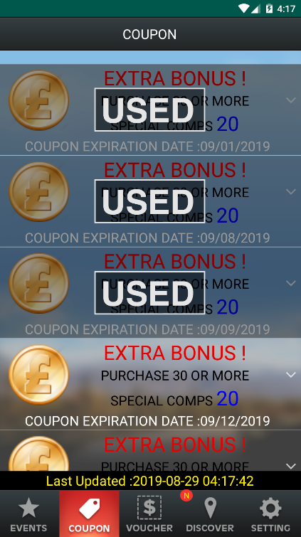
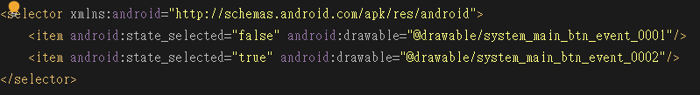


TabHost-按鈕圖片變化
res/drawable裡新增selector
當選單被選時，ImageView會改變
設定圖片
iv.setImageResource(R.drawable.main_bottom_iamge_selector);

Slide 11
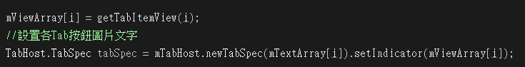
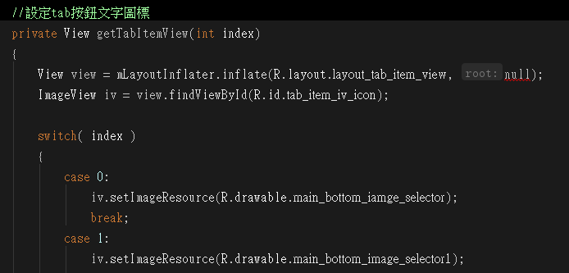
TabHost-View
宣告View陣列，在初始化時，將View儲存
Java特性，陣列儲存的View記憶體位置相同(傳址)，所以更改陣列的View時，可以直接改到原本的View

Slide 12
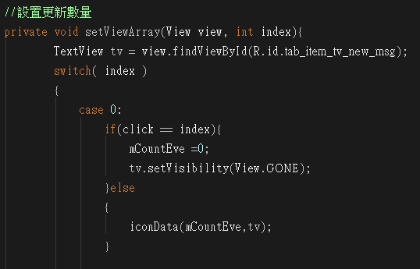
TabHost-View
需要更改Tabhost的View，再呼叫方法即可
不需直接在初始化做設定

Slide 13
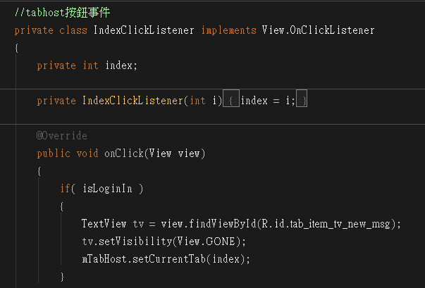
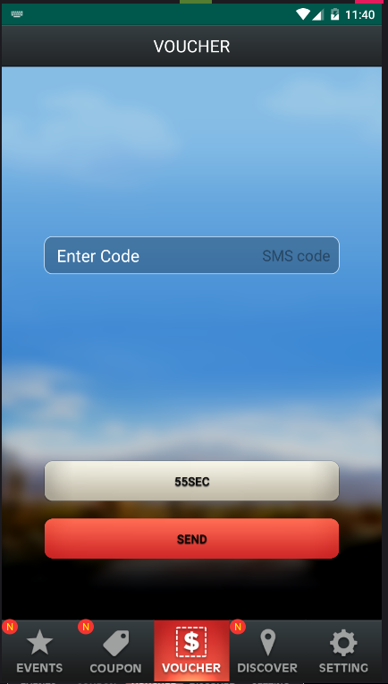
TabHost-click
自定義click事件
按下按鈕 更新數字隱藏
切換頁面

Slide 14
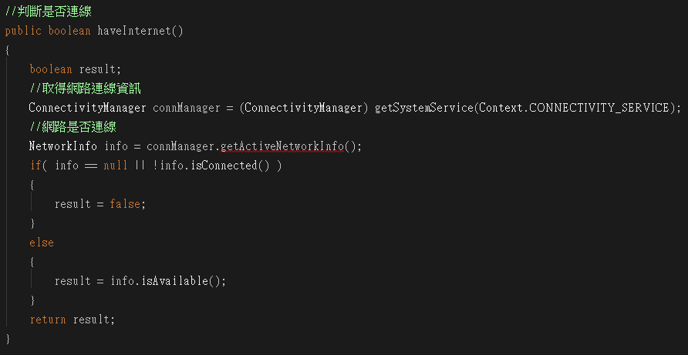
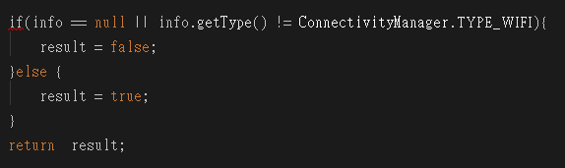
網路判斷
判斷3G/WIFI網路

Slide 15
Volley-請求網路資源
基本設定
API
REQUEST

Slide 16
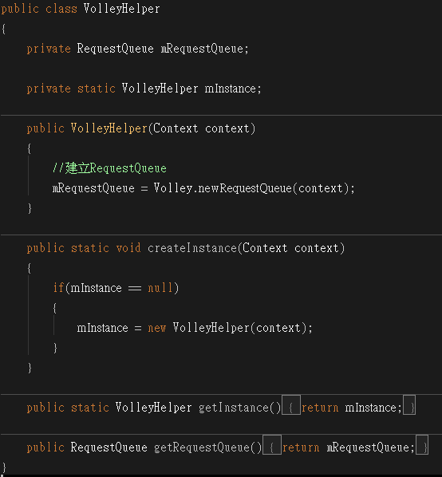
Volley-基本設定
build.gradle(app)裡新增
AndroidManifest裡新增
建立 Volley工具
建立新的RequestQueue
每次建立新的Request使用此工具
implementation 'com.android.volley:volley:1.1.1'
<uses-permission android:name="android.permission.INTERNET"/>

Slide 17
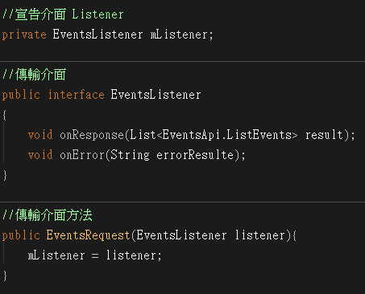
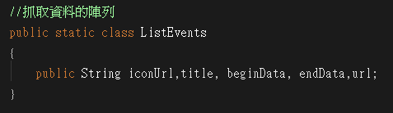
API & REQUEST
Request
宣告Listener，建立interface
建立傳輸介面
getRequestParm(抓取輸入資料)
實做request請求json資料
Api-資料設定
url(資料網址)
method(使用方法GET,POST)
List(儲存資料陣列)
parseXXX(準備資料)
getParm(input資料轉換)

Slide 18
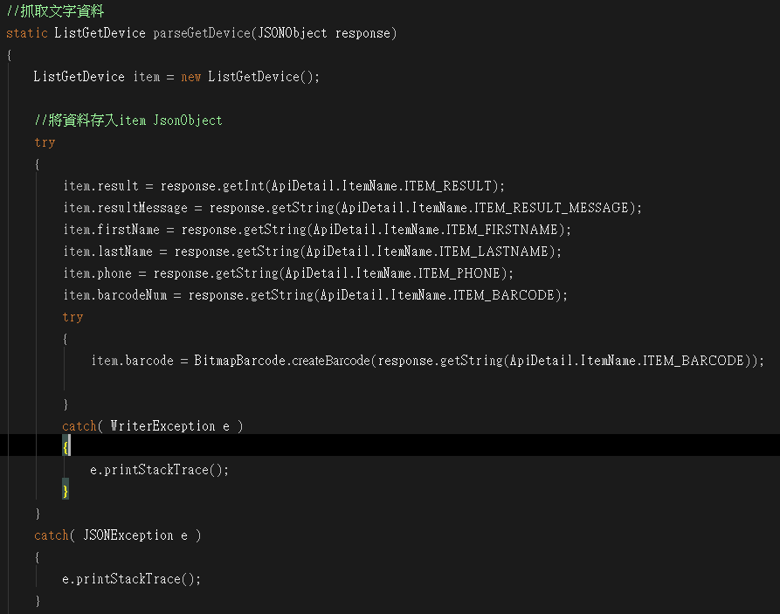
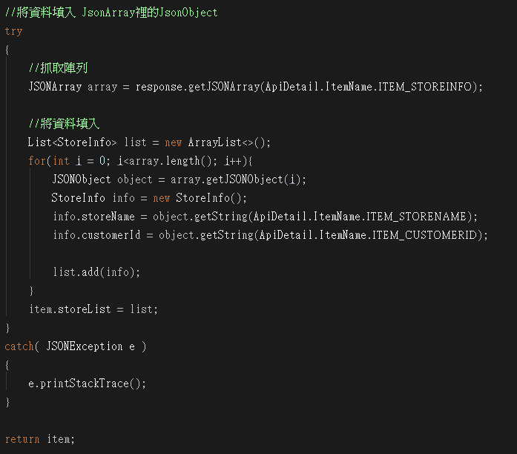
Request-解析資料
{JSONObject,[JSONArray]}

Slide 19
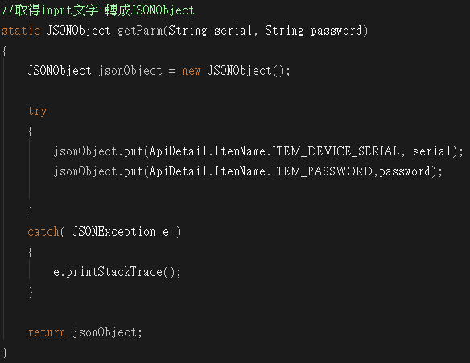
Request-input資料轉換

Slide 20
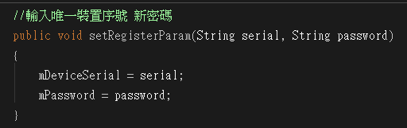
Request-抓取input資料
從Fragment或Activity抓取輸入資料
將資料丟回api做資料轉換
JSONObject jsonObject = VerificationApi.getParm(mDeviceSerial, mPassword);

Slide 21
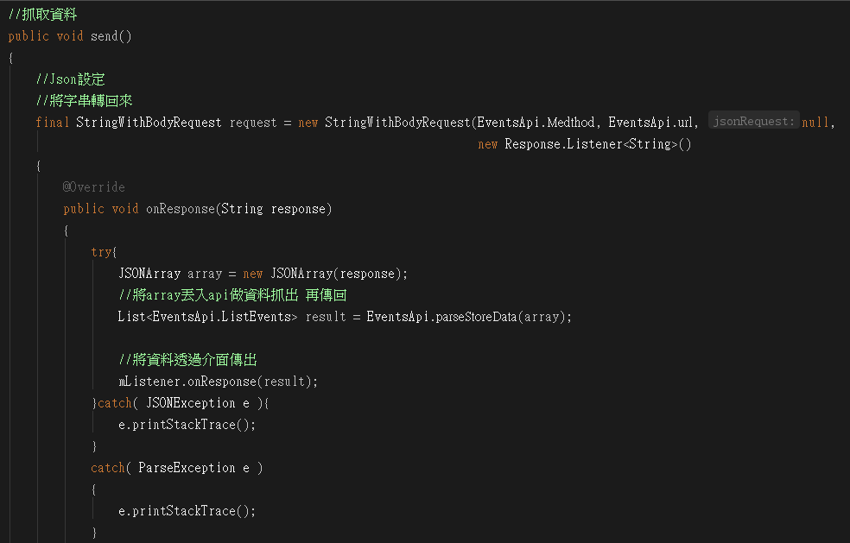
Request-實做(成功)

Slide 22
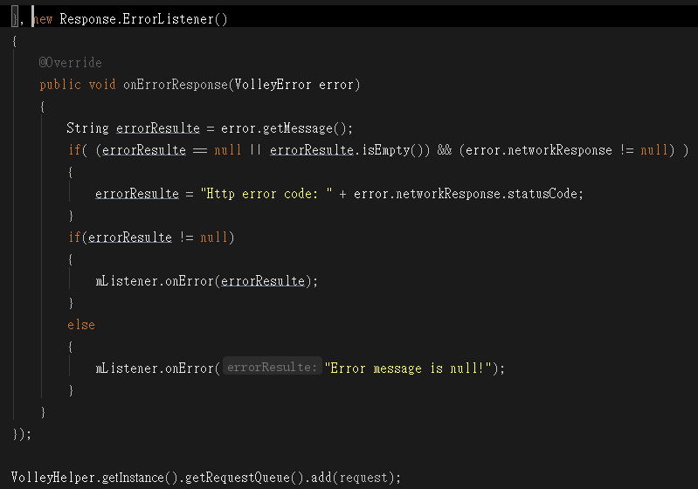
Request-實做(失敗)
將做好的request加入VolleyHelper，做請求

Slide 23
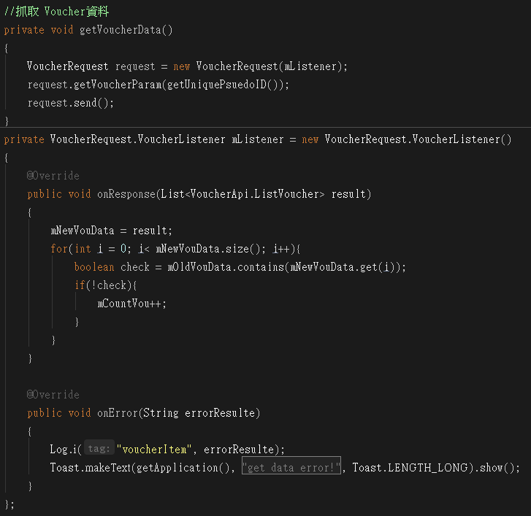
Request-資料抓取
建立Listener，實做Request
將輸入資料傳入request
在Listener做資料應用

Slide 24
EventsFragment
頁面簡介
RecyclerView點擊事件
網路圖片加載
清單

Slide 25
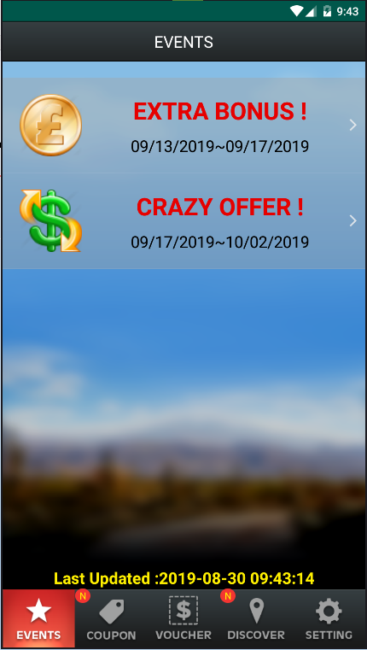
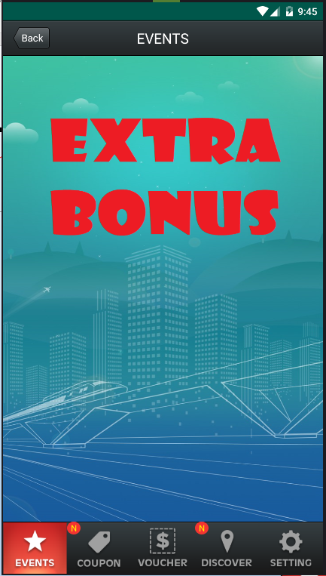
EventsFragment-頁面簡介
活動頁面
點選RecyclerView的清單，會進入活動內容
清單依照時間排序

Slide 26
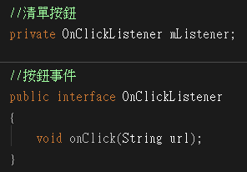
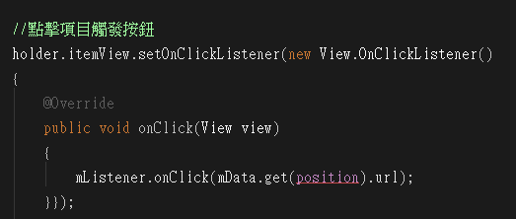
RecyclerView點擊事件
點擊事件必須在Adapter的onBindViewHolder
使用holder設定itemView的click事件
因為需要跳轉頁面，所以在Adapter建立OnClicklistener的interface，使事件可以在Fragment裡使用

Slide 27
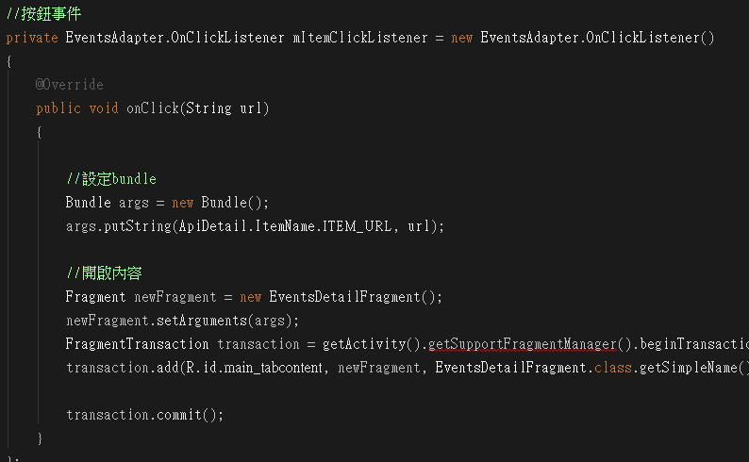
RecyclerView點擊事件
在建立RecyclerView的adapter時，將清單資料跟ClickListener傳入
從adapter傳回的url資料

Slide 28
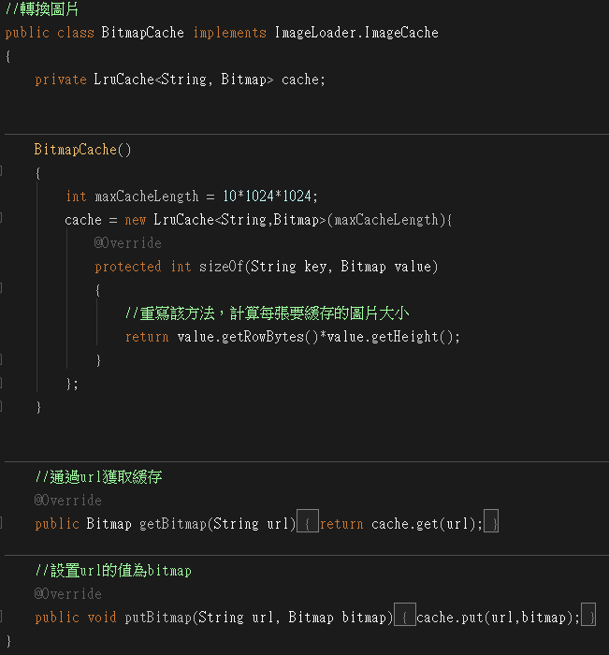

網路圖片加載-工具
建立轉換圖片工具
使傳入的url可以轉成圖片
使用LruCache建立緩存
Lru(least recently used)
最近最少使用演算法
Notes:
Lru 最近最少使用演算法（least recently used)
Lfu(頻率)
Fifo先進先出

Slide 29
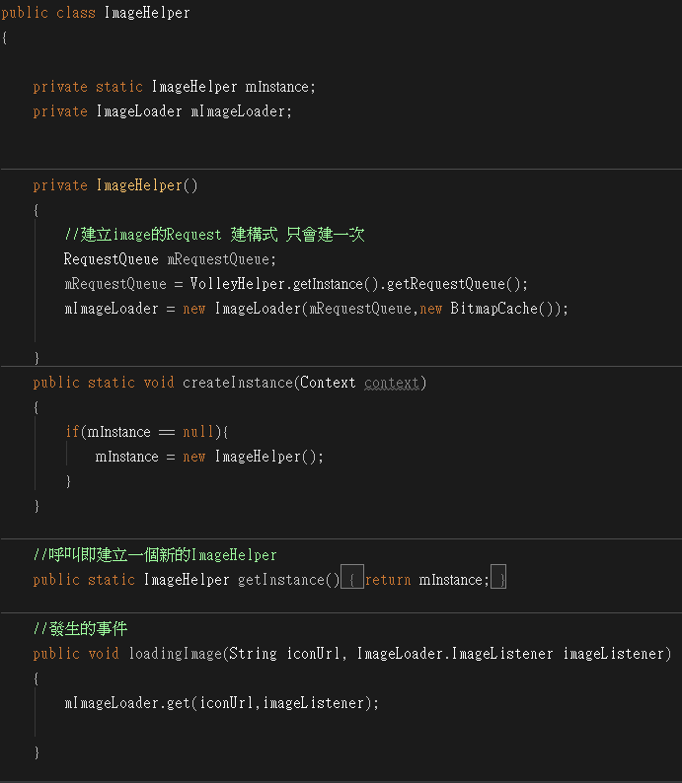

網路圖片加載-工具
建立圖片加載工具
建立請求
使用Volley工具、轉換圖片工具
建立介面

Slide 30

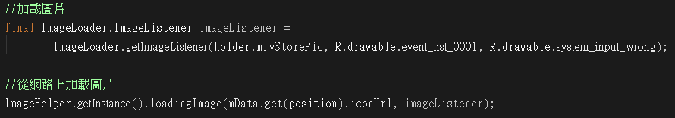
網路圖片加載-使用
建立ImageLoader的Listener
圖片放置的位置
加載中的圖片
加載失敗圖片
將需要加載的圖片url放入

Slide 31
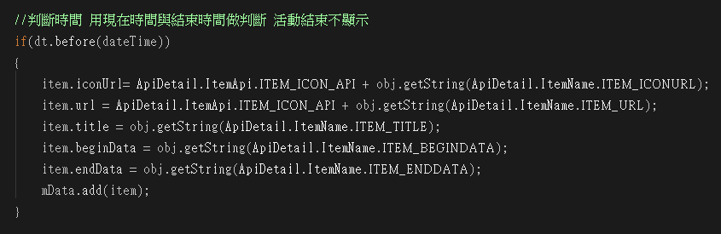
清單
Adapter裡只做清單顯示的事情
清單內容的排序、資料篩選，在API裡就先處理好

Slide 32
CouponFragment
頁面簡介
清單展開
自定義
Barcode

Slide 33
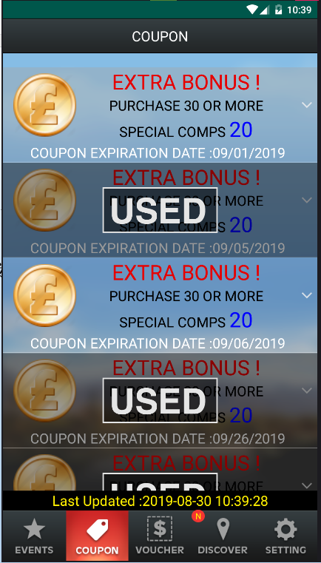
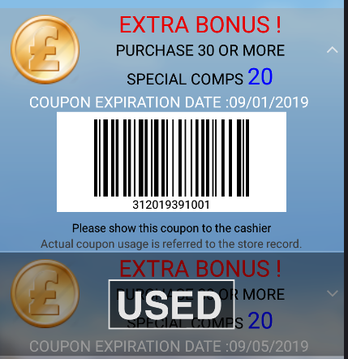
CouponFragment-頁面介紹
活動票券頁面
點擊清單展開
展開會完整顯示在頁面
同時只會有一項被展開
如過期票券，顯示USED圖示，不能展開

Slide 34
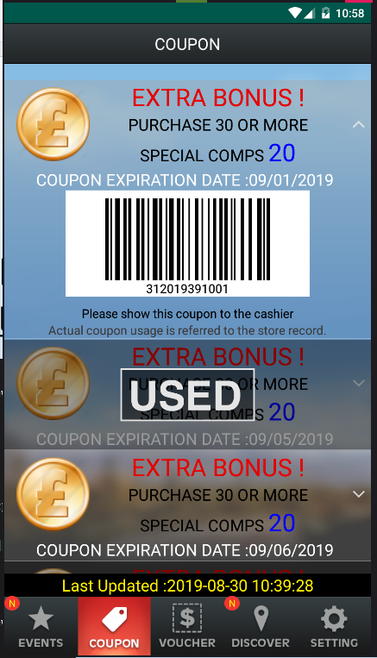
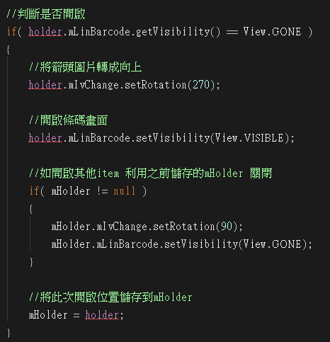
清單展開
宣告一個ViewHolder儲存被開啟過的清單
利用儲存位置，使畫面一次只能開起一個item

Slide 35
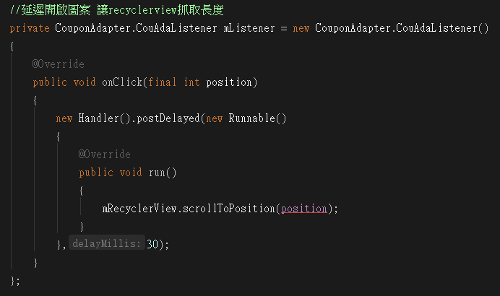
清單展開
利用interface將位置傳到Fragment
使展開時，可以讓整個item顯示在畫面

Slide 36
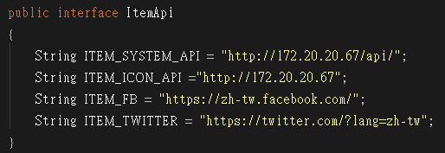
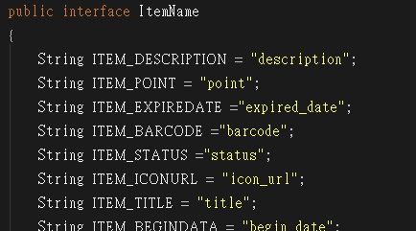
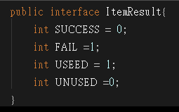
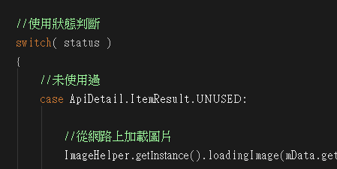
自定義
將api關聯文字都儲存到工具裡
Api的key
Api網址
數值存成文字，方便理解
方便修改
減少人為疏失

Slide 37
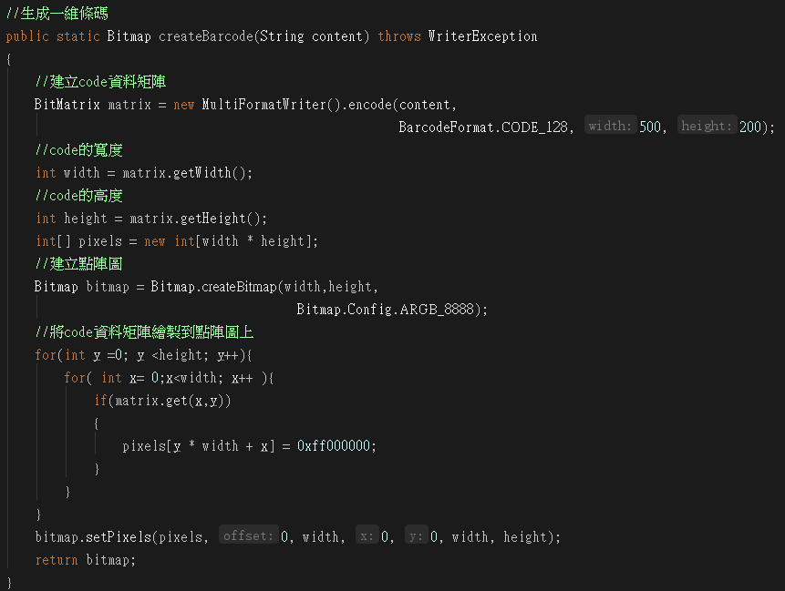
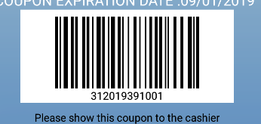
Barcode
建立生成一維條碼工具
將字串丟入，回傳bitmap

Slide 38
VoucherFragment
頁面簡介
註冊頁面
驗證頁面
登入頁面
Fragment & Activity溝通
字串 - isEmpty()
倒數計時器
唯一裝置序號

Slide 39
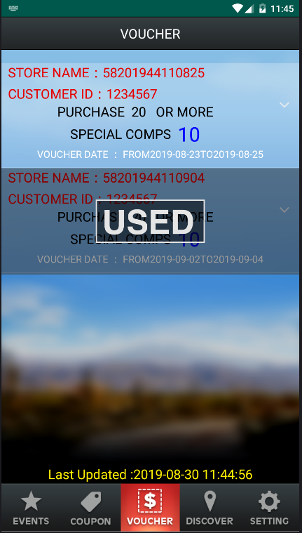
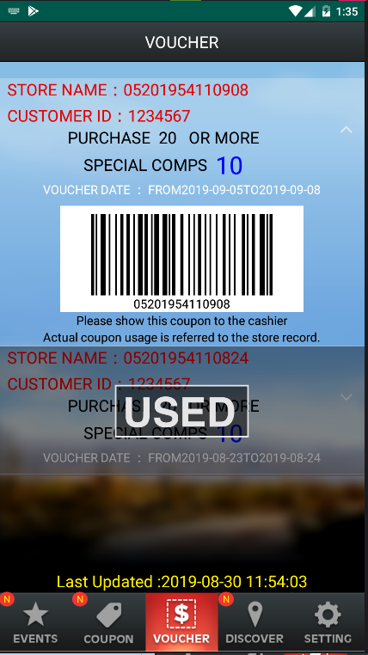
VoucherFragment-頁面介紹
會員票券頁面
點擊展開票券

Slide 40
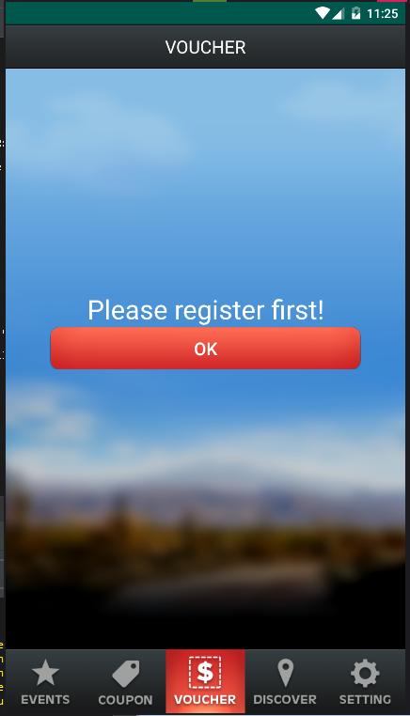

VoucherFragment
唯一裝置序號丟入api，取回phone判斷是否註冊過
未註冊跳轉到註冊畫面
已註冊跳轉到登入頁面
已經登入過
跳轉到會員票券頁面
前往註冊畫面
登入畫面
會員票券畫面

Slide 41




註冊頁面
電話號碼必須是10碼，只能數字
密碼必須是4-6碼的數字或英文組合
輸入錯誤，圖示會更改，正確則跳轉到驗證畫面

Slide 42

驗證頁面
進入畫面時，白色按鈕會從59秒開始倒數，此時是不可按的狀態
當倒數完畢，顯示文字變成 重新發送驗證碼，變成可按狀態
在驗證畫面時，下方選單按鈕為不可按

Slide 43


登入頁面
密碼錯誤顯示錯誤訊息
點選 Forget Password?
重新發送新密碼
從59秒開始倒數

Slide 44



Fragment & Activity溝通
因為Fragment互相不認識，如有需要傳遞資料，需要通過Activity
VoucherFragment.java(會員票卷)
LoginFragment.java(登入頁面)
MainActivity.java

Slide 45
Fragment & Activity溝通
Handler
共享一個Handler，發送消息通知
不利維護，對具體Activity存在耦合
Broad
在AndroidManifest中靜態註冊或在程式碼動態註冊
使用Intent傳送資料
接口
建立Listener，在需要調用的類別加入setListener，使用interface介面

Slide 46


Fragment & Activity溝通
Bundle

Slide 47

Fragment & Activity溝通
EventBus
接收者
註冊(onStart)
結束時取消註冊(onStop)
收到資料時需要做的事
發送者
發送消息

Slide 48

Fragment & Activity溝通
EventBus
先引入
定義訊息類
可代替Intent、Handler、Broad
避免複雜依賴
適用於同一app內部不同組件之間的消息通信(單個進程)
缺點 觀察者會造成接口膨脹
implementation 'org.greenrobot:eventbus:3.1.1'

Slide 49
字串 - isEmpty()
先判斷字串是否為null
再使用isEmpty()
判斷字串是否為””，空字串
判斷字串時，如果值為Null，使用isEmpty()會發生NullPointerException，產生錯誤

Slide 50

倒數計時器
設定60秒，以秒為單位到數
每一秒設定一次button的文字
60秒結束，按鈕開啟
//一分鐘倒數 TimeCounter timer =new TimeCounter(60000,1000);

Slide 51

唯一裝置序號
硬體的唯一值
API Level9才支援
Android_id
設備第一次啟動產生的序號
手機回原廠設定時，會更改
UUID
隨機製造的唯一值
為該次安裝的唯一值
IMEI
手機IMEI值
需要權限(READ_PHONE_STATE)，為電話屬性

Slide 52
DiscoverFragment
頁面簡介

Slide 53



DiscoverFragment-頁面介紹
店家資訊頁面
點擊進入詳細資訊
Facebook & Twitter
進入網站

Slide 54
SettingFragment
頁面簡介
更改名字
更改密碼
顯示條碼

Slide 55

SettingFragment-頁面介紹
會員資料頁面
更改名字
顯示手機號碼
更改密碼
顯示會員條碼
顯示店家名稱及條碼

Slide 56


SettingFragment
與VoucherFragment一樣，偵測是否登入過或註冊過
已經登入過
跳轉到設定會員資料頁面

Slide 57



SettingFragment
更改名字
輸入值不得為空或數字

Slide 58



SettingFragment
更改密碼
必須為4-8英文數字組合
資料正確才能更改

Slide 59


SettingFragment
顯示會員條碼
顯示店家名稱及條碼

Slide 60
頁面資料更新
手動更新
自動更新

Slide 61



手動更新
新增SwipeRefreshLayout，將recyclerview包起來
當動作執行，重新抓取資料，開啟計時器，一分鐘後才可再次更新
更新完取現在時間，顯示在Last Updated

Slide 62



自動更新
開啟計時器設定五分鐘自動更新一次
將舊資料儲存(從各fragmen取)，抓取新資料
使用迴圈判斷資料新增數量

Slide 63


自動更新
點選底部按鈕，更新數字消失，重新計算
如果更新數量大於9，以N顯示
更新完取現在時間，顯示在Last Updated

Slide 64
FCM推播
基本設定
MyFirebaseSerivce.java
推播測試

Slide 65



FCM推播
build.gradle(app)裡新增
最外層build.gradle裡新增
AndroidMenifest裡新增

Slide 66


FCM推播
建立MyFirebaseService.java

Slide 67


FCM推播
在MainActivity裡做設定

Slide 68

FCM推播
設定完執行
抓取token資訊
用於資訊推播使用

Slide 69


FCM推播
發送測試FCM

Slide 70
心得
JSON API Request
Fragment與Activity
頁面跳轉(生命週期)
Tabhost的view設定

